Slide 1
ABSTRACT CLASS & INTERFACE
Mohammad Zaenal Arif Santoso
20051214084

Slide 2
TABLE OF CONTENTS
01
03
02
Abstract Class
Contoh Implementasi
Interface

Slide 3
01
Abstract Class

Slide 4

Abstract Class
Sebuah kelas yang tidak dapat di-instansiasi namun dapat di-extends atau diturunkan.
Kenapa harus menggunakan kelas abstrak?
Untuk menggambarkan sesuatu yang bersifat umum, yang hanya bisa berfungsi setelah ia dideskripsikan ke dalam bentuk yang lebih spesifik.

Slide 5
Karakteristik Class Abstract
Berperan sebagai kerangka dasar untuk kelas turunannya.
Mendefinisikan Interface untuk kelas lain yang menjadi turunannya
Hanya nama method saja, tidak ada isinya.
Memiliki minimal 1 method abstrak
Method yang akan menjadi interface untuk kelas turunannya.
Digunakan dalam pewarisan/inheritance untuk memaksakan implementasi method abstrak yang sama untuk semua kelas turunannya.
Semua kelas turunan, harus mengimplementasikan method abstrak yang ada dikelas abstraknya.
Kelas abstrak boleh memiliki property/method reguler (public, private, protected).
Kelas abstrak boleh memiliki property/method static.

Slide 6
02
Interface

Slide 7
Interface
Sebuah kelas yang murni merupakan template untuk kelas yang mengimplementasikannya atau kelas turunannya.
Kenapa harus menggunakan interface?
Mempermudah pengerjaan tim
Mengetahui method yang harus ada ketika menggunakan suatu interface.

Slide 8
Karakteristik Interface
Tidak boleh memiliki properti variable, tapi boleh memiliki konstanta.
hanya deklarasi method saja (method kosong).
Semua method harus dideklarasikan dengan visibility public atau default.
Boleh mendeklarasikan construct.
Satu kelas boleh mendeklarasikan banyak interface.
Semua method di class interface harus diimplementasikan di kelas turunannya.

Slide 9
03
Contoh Implementasi dengan PHP

Slide 10
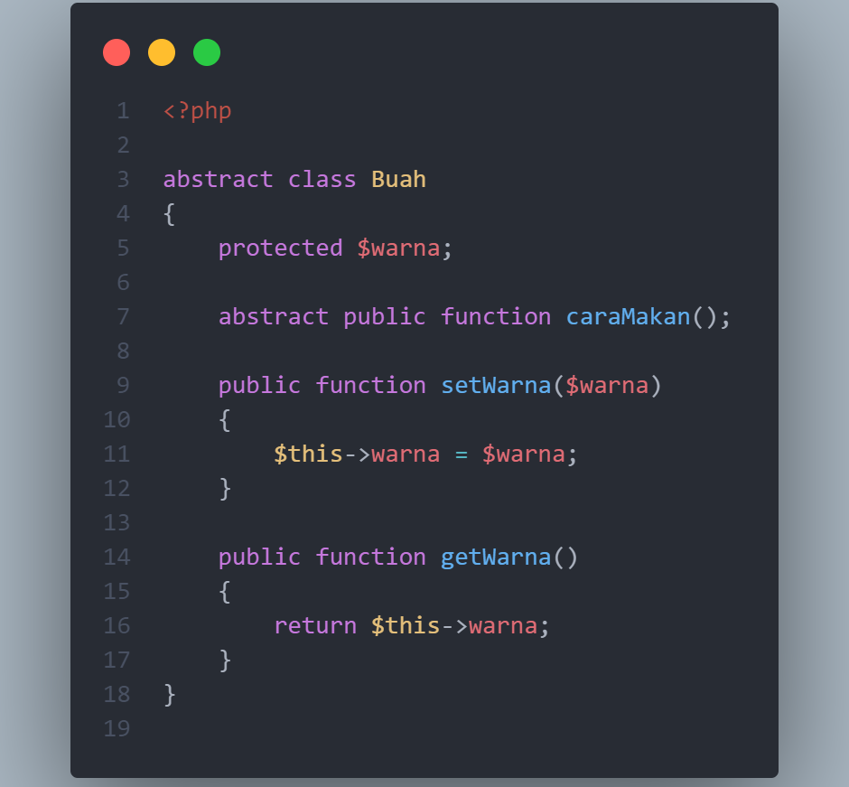
Abstract Class Buah.php

Slide 11
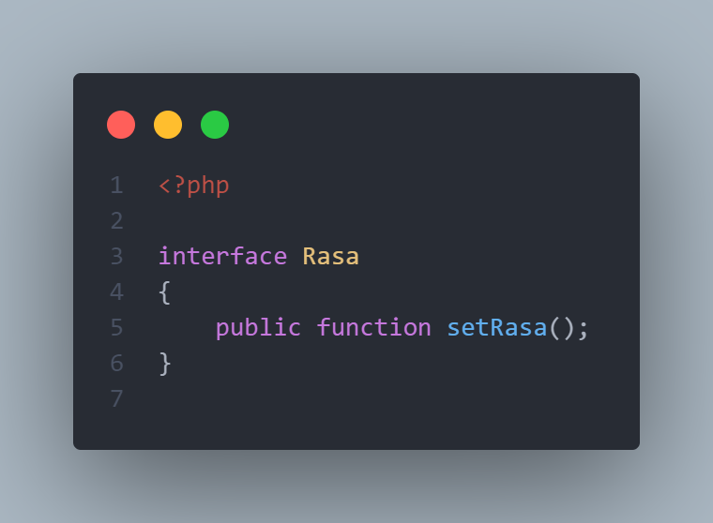
Interface Rasa.php

Slide 12
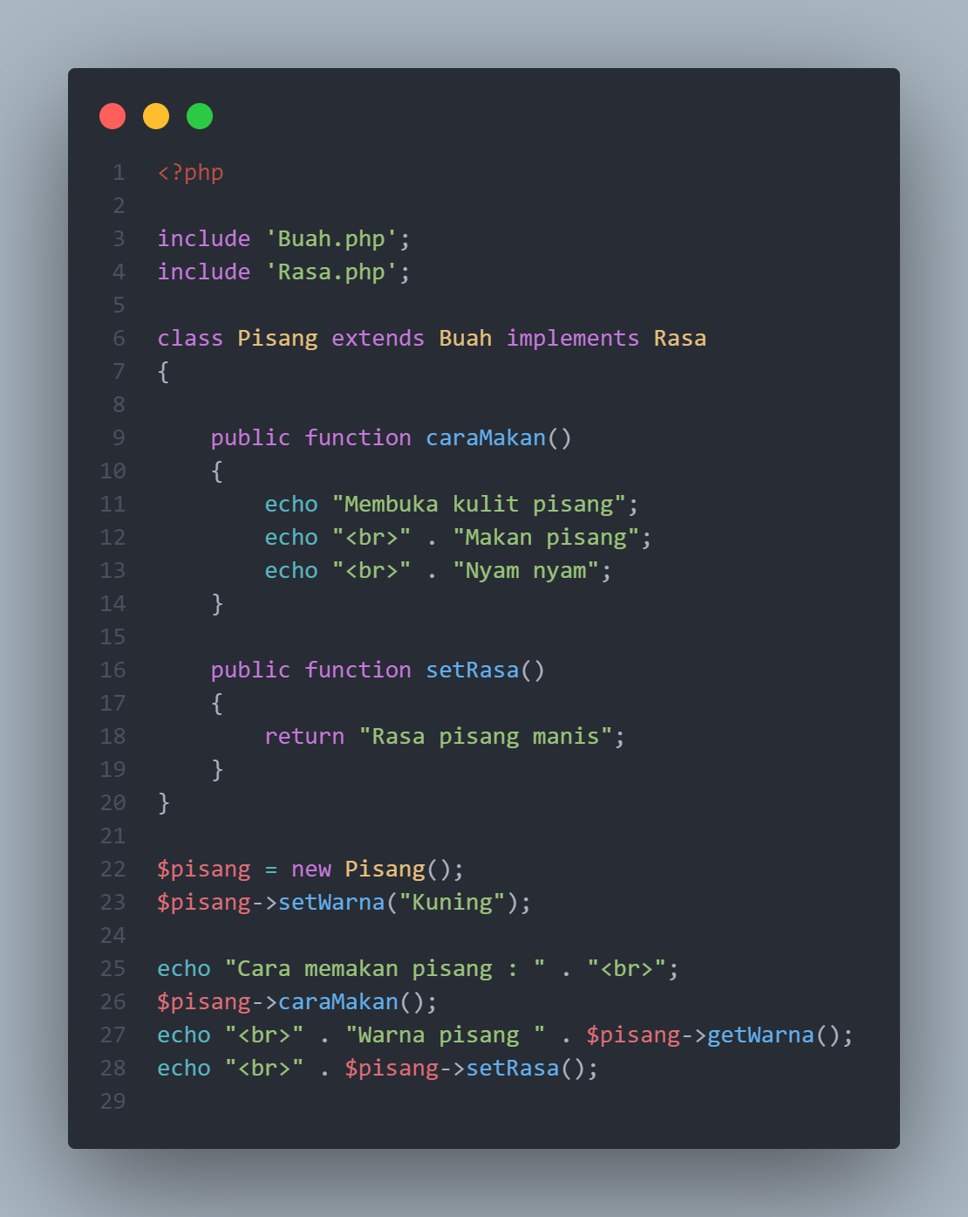
Pisang.php

Slide 13
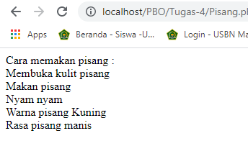
Hasil

Slide 14
TERIMAKASIH
Sekian
Please, keep this slide for attribution.

